Slide 1
Читай! Думай! Мечтай!
Авторы: Ларшина О. В. зав. ИБЦ МОУ СОШ № 13
им. Р. А. Наумова
Зущен А. Н. зав. отделом обслуживания
МКУК «ЦГБ городского округа город Буй»

Slide 2
1.Содержание проблемы и обоснование необходимости ее решения
В настоящее время происходит снижение интереса к чтению у молодого поколения. Это проблема приняла мировой масштаб. Школьникам все труднее читать и воспринимать тексты, в частности классические. Это является весьма серьезным препятствием в приобщении к чтению современных школьников.
Традиция чтения вслух в семье уходит из культуры. Визит читателей различных возрастов в библиотеки является разовым и по острой необходимости. Возникшая в детстве нелюбовь к чтению и трудности при восприятии текста, как правило, сопровождают потом человека всю жизнь.
На сегодняшний день доказано, что читающий человек – это культурный человек, социально защищенный человек – залог устойчивого социума, членом которого он является. По мнению социологов, уровень чтения населения влияет на уровень жизни, рост экономики, качество образования, сохранение и развитие культурного наследия. Поэтому на сегодняшний день остро стоит проблема приобщения детей и молодежи к чтению за счет формирования нового имиджа чтения, как средства самореализации и активного взаимодействия с социумом, как способа получения удовольствия в духовной сфере.

Slide 3
Актуальность темы обусловлена снижением интереса к чтению. В настоящее время многие школьники неграмотно пишут, мало читают книги, не умеют грамотно строить свою речь при разговоре, снижается культура общения.
Проблема работы: год от года резко снижается интерес учащихся к чтению. Школьными ИБЦ и МКУК «Центральная городская библиотека городского округа город Буй» ведётся активная работа по пропаганде чтения, но эта работа становится малоэффективной, так как в большинстве семей учащихся утрачена традиция семейного чтения.

Slide 4
2. Цели: повышение эффективности работы школьных библиотек и МКУК «ЦГБ городского округа город Буй» через организацию межведомственного взаимодействия; увеличение интереса к книге и чтению детей и их родителей
Задачи:
Приобщить к чтению читателей разных возрастов;
Привлечь родителей и педагогов к обсуждению и решению проблем чтения детей и подростков;
Пробудить у читателей интерес к чтению и книге

Slide 5
3.Механизм реализации (план мероприятий)
Этапы работы над проектом (подготовительный, основной, итоговый)
План мероприятий
год | Подготовительный
Январь – апрель 2018 года | Создание рабочей группы Создание волонтёрских групп Проведение анкетирования и анализ результатов
 | Основной
Апрель 2018 – март 2019 г.г. | 1. Проведение мероприятий в рамках проекта 2. Мониторинг эффективности и коррекция деятельности по проекту 3. Проведение итогового мероприятия «Городской фестиваль активных читателей»
 | Итоговый
Апрель 2019 г. | Мониторинг эффективности проекта

Slide 6
3. Механизм реализации (план мероприятий):
Сроки | Мероприятие | Ответственные
Март 2018 г. | Анкетирование «Ваш ребёнок в зеркале чтения», «Книга в моей жизни» | Зав. ИБЦ школьных библиотек, МКУК «ЦГБ городского округа город Буй»
Март 2018 г. | Презентация проекта | Зав. ИБЦ школы № 13 им. Р. А. Наумова , МКУК «ЦГБ городского округа город Буй»
Март 2018 г. | Участие в акции «Читай, Буй!» | Зав. ИБЦ школьных библиотек, МКУК «ЦГБ городского округа город Буй»
21 апреля 2018г. | Проведение акции «Библионочь» | МКУК «ЦГБ городского округа город Буй»

Slide 7
Май 2018 г. | Акция «Читатель за библиотечной кафедрой» | Зав. ИБЦ школьных библиотек, МКУК «ЦГБ городского округа город Буй»
Май 2018 г. | Презентация программы летних лагерей, посвящённой книге и чтению | Зав. ИБЦ школьных библиотек
Июнь 2018 г. | Детский фестиваль театрализованных постановок «Живая книга» | Зав. ИБЦ школьных библиотек, МКУК «ЦГБ городского округа город Буй»
Июль-август 2018 г. | Цикл литературных викторин по книгам-юбилярам 2018 г. | МКУК «ЦГБ городского округа город Буй»
Сентябрь 2018 г. | Фотовыставка «Лето, книга, я и моя семья» | МКУК «ЦГБ городского округа город Буй»
Октябрь 2018 г. | Литературный квест «Следопыты, вперёд!» | МКУК «ЦГБ городского округа город Буй»

Slide 8
Ноябрь- Декабрь 2018 г. | Конкурс-представление любимых книг моей семьи «Читаем всей семьёй» | Зав. ИБЦ школьных библиотек, МКУК «ЦГБ городского округа город Буй»
Январь 2019 г. | День новых неоткрытых книг «Настало время читать!» (обзор книжных новинок и громкие чтения) | МКУК «ЦГБ городского округа город Буй»
Февраль 2019 г. | Городской творческий конкурс «Библиотека будущего» | МКУК «ЦГБ городского округа город Буй»
Март 2019 г. | Городской фестиваль активных читателей | Зав. ИБЦ школьных библиотек, МКУК «ЦГБ городского округа город Буй»
Апрель 2019 г. | Акция «Приз детской признательности» | Зав. ИБЦ школы № 13 им. Р. А. Наумова
Апрель 2019 г. | Мониторинг эффективности проекта | Зав. ИБЦ школы № 13 им. Р. А. Наумова , МКУК «ЦГБ городского округа город Буй»

Slide 9
4. Ресурсное обеспечение
Условия | Содержание деятельности
Организационные | Встреча рабочей группы по организации проекта
Нормативно-правовые | Договор о сотрудничестве школьных ИБЦ и МКУК «ЦГБ городского округа город Буй» Соглашение о межбиблиотечном книгообмене План работы школьных ИБЦ и МКУК «ЦГБ городского округа город Буй»
Информационные | Доступ в сеть Интернет, размещение информации в календаре мероприятий на сайте проекта, использование электронного ресурса ЛитРес , использование каталогов и картотек школьных ИБЦ и МКУК «ЦГБ городского округа город Буй»
Методические | Прохождение курсов повышения квалификации Использование различных форм массовой работы по продвижению чтения

Slide 10
Кадровые | Социально-педагогическая служба школ, зав. ИБЦ школьных библиотек, классные руководители, инженер ТСО, сотрудники МКУК «ЦГБ городского округа город Буй»
Материально-технические | 5 моноблоков, проектор, ноутбук, телевизор, сканер, принтер
Финансовые | Бюджетные средства

Slide 11
5. Планируемый результат
Привлечение семьи к формированию читательской культуры школьников;
Воспитание творчески мыслящего, активного, открытого для общения поколения;
Обеспечение доступной информационной среды для всех участников образовательного и культурного пространства;
Воспитание отношения к чтению и библиотеке, как надёжному средству, помогающему ориентироваться в современном информационном пространстве

Slide 12
6. Показатели эффективности
Увеличение количества учащихся, посещающих библиотеки школы и города
Удовлетворённость родителей и учащихся организацией образовательной и досуговой деятельности, осуществляемой ИБЦ «МОУ СОШ № 13 им. Р.А.Наумова и МКУК «ЦГБ Буйского городского округа город Буй» в рамках проекта
Активность участников проекта в проводимых мероприятиях

Slide 13
Прогнозные значения основных целевых индикаторов и показателей проекта:
Показатель | Значение на конец 2019 г.
Охват обучающихся, участвующих в совместных проектах, организованных в рамках межведомственного взаимодействия, от общего количества обучающихся в муниципальных общеобразовательных организациях | Не менее 25 %
Увеличение доли взрослого населения, участвующих в совместных проектах, от общего количества взрослых пользователей библиотечными услугами МКУК «ЦГБ городского округа город Буй» и родителей школьников | Не менее, чем на 10 %
Увеличение количества пользователей библиотечными услугами МКУК «ЦГБ городского округа город Буй» | Не менее, чем на 10 %
Увеличение количества книговыдач в МКУК «ЦГБ городского округа город Буй» и школьных библиотеках | Не менее, чем на 10 %

Slide 14
7. Риски, пути выхода
Риски | Возможные пути их устранения
Низкая заинтересованность в участии в проекте специалистов различных уровней и участников проекта | Привлечение школьного психолога заместителя директора по воспитательной работе,
Недостаточная финансовая поддержка или её отсутствие | Пересмотр условий участия в конкурсах и мероприятиях, связанных с награждением

Slide 16
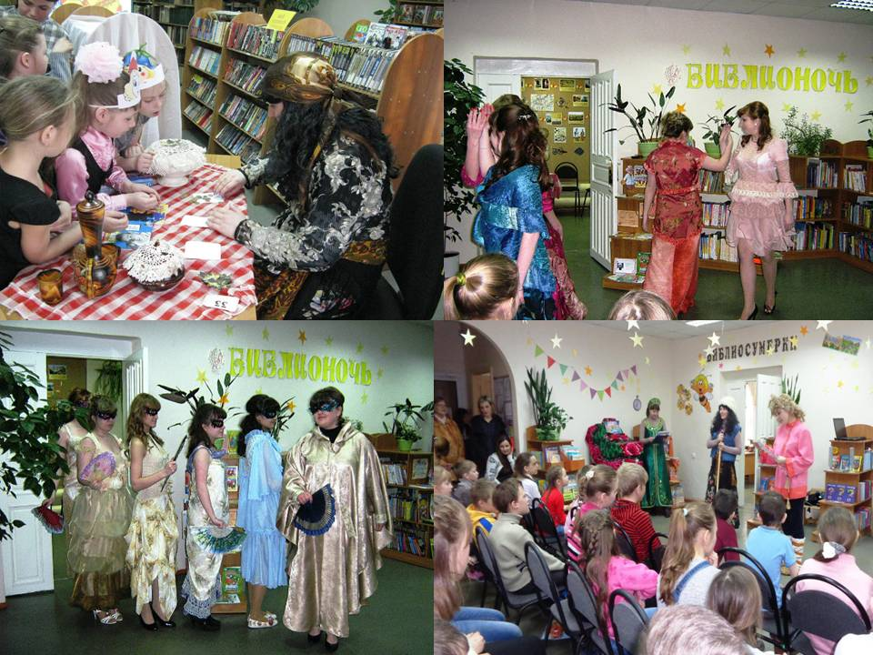

Slide 18
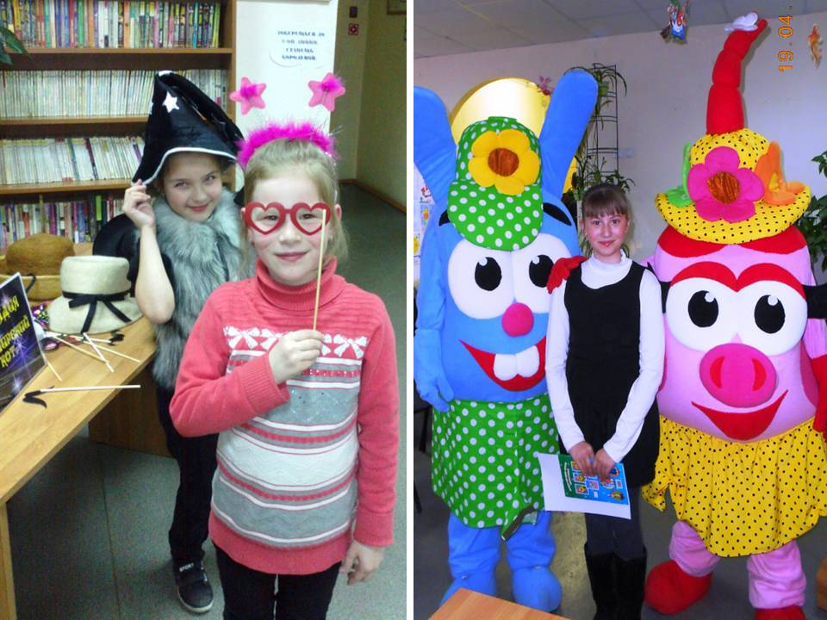

Slide 20
